Slide 1
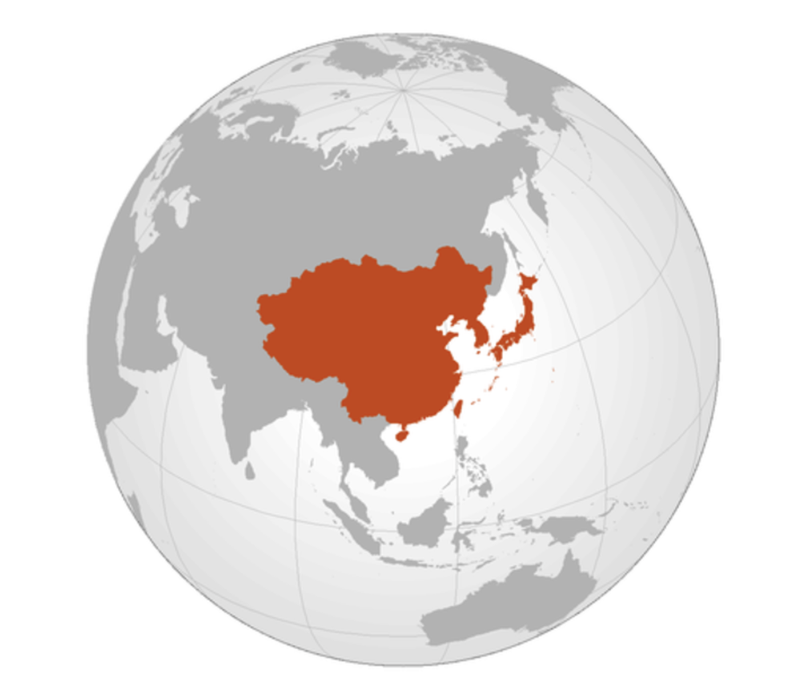
近代東亞與臺灣：近代東亞海域
______________________________________________________________________________________
OUTLINE
_____________________________________________
歐美勢力的角逐
412381490 陳瑄 / 410261543 羅永能
日本
410130392 黃昱豪 / 410262688 白丞劭 / 410480606 余晉億
中國與臺灣
411031402 熊睿芸 / 411031438 吳丞祐

Slide 2
歐美勢力的角逐：引言
______________________________________________________________________________________
東亞地緣的政治重要性
歐美勢力的關注
近代東亞局勢
自 19 世紀以來，歐美隨著工業革命的推進，開始尋求新的市場和資源。東亞海域自然成為其擴張的目標之一。

Slide 3
歐美勢力的角逐：近代東亞海域的國際格局
______________________________________________________________________________________
日
本
神奈川條約
開放港口
明治維新
解除鎖國
下田、箱館
廢幕府改憲政
中國
南京條約
五口通商
自強運動
割地、通商
上海、廣州等
效果不顯著
不平等條約的建立
港口城市開放貿易
改革、現代化

Slide 4
歐美勢力的角逐： 歐美勢力在東亞的角逐
______________________________________________________________________________________
甲午戰爭
八國聯軍
日俄戰爭
中日爭奪朝鮮半島
鎮壓義和團
日俄爭奪東北
日本成為新興強國
民族主義興起
日本戰勝俄國
1894-1895
1900
1904-1905

Slide 5
歐美勢力的角逐： 總結
______________________________________________________________________________________
政治影響 | 經濟影響 | 文化影響
喪失主權 政治剝削 憲政體制 | 新型態的貿易模式 加深對外經濟依賴 對各國的資源掠奪 促進東亞的工業化 | 現代法律制度 社會結構改變 引入教育體系

Slide 6
日本
近代日本概況
抗日活動
日治時期的建設

Slide 7
成為列強
1587~1858 鎖國時期
1867 維新運動開始
1871~1945 對周邊區域的侵略
近代日本概況

Slide 8
日治時期
1895~1919 無方針主義時期
1919~1937 內地延長主義時期
1937~1945 皇民化運動時期
近代日本概況

Slide 9
抗日活動

Slide 10
臺灣抗日活動
1895-1915年之間的抗日活動
台灣民主國：乙末戰爭 1894-1895
抗日游擊戰 1896-1901
北埔事件到西來庵事件 1902-1917

Slide 11
臺灣抗日活動
1918-1945年之間的抗日活動
文化抗日
改組啟發會成立新民會
台灣文化協會
台灣民眾黨
皇民化運動

Slide 12
日本在台建設
日本在台灣的建設歷史可以追溯到19世紀末，當時台灣仍是清朝的一部分。然而，真正的建設始於二戰後，當時台灣由日本統治了數十年，日本在台灣留下了深遠的歷史遺產和建設成就。以下將從不同角度探討日本在台灣的建設。

Slide 13
一、基礎設施建設：
日本殖民統治時期，台灣的基礎設施得到了顯著改善和發展。日本政府在台灣修建了鐵路、道路、港口、電力設施等，這些基礎設施不僅促進了台灣經濟的發展，也提高了台灣人民的生活水平。其中，高雄港、台中港等港口的建設，以及台灣鐵路縱貫線等交通基礎設施的興建，至今仍然發揮著重要作用。

Slide 14
二、農業與林業發展：
日本統治時期，台灣的農業和林業也獲得了顯著的發展。日本政府推行了現代化的農業管理制度，引進了新的農作物和農業技術，提高了農業生產效率。同時，日本政府也進行了森林開發和保護工作，為台灣的林業發展奠定了基礎，並使得台灣成為東亞重要的木材供應地之一。

Slide 15
三、教育醫療事業：
在教育和醫療方面，日本在台灣建設了許多學校、醫院和其他教育醫療機構，為台灣的人才培養和健康服務提供了支持。許多現今仍在運作的學校和醫院都可以追溯到日本統治時期的建設，這些機構對於台灣的社會發展和民生改善具有重要意義。

Slide 16
四、文化遺產與城市規劃：
日本統治時期，台灣的城市規劃和建築風格也受到了日本的影響，留下了許多具有日本特色的建築和街道風貌。例如，台灣許多城市的街道網格規劃、公園設施、建築物風格等都帶有明顯的日本特色。同時，日本也在台灣建立了許多文化機構和博物館，保存和展示了許多台灣的歷史文化遺產。

Slide 17
結論
日本統治時期，台灣的城市規劃和建築風格也受到了日本的影響，留下了許多具有日本特色的建築和街道風貌。例如，台灣許多城市的街道網格規劃、公園設施、建築物風格等都帶有明顯的日本特色。同時，日本也在台灣建立了許多文化機構和博物館，保存和展示了許多台灣的歷史文化遺產。

Slide 18
中國與台灣
組員：熊睿鈗、吳丞祐、
學號：411031402、411031438、
指導老師：黃昭能

Slide 19
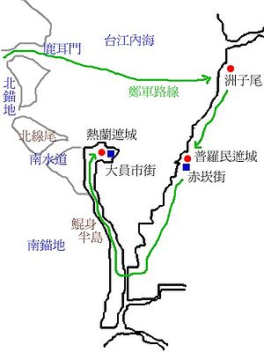
明鄭時期(前期)
明朝末年，明朝已被滿清入侵，鄭成功於1661年率領軍隊攻打台灣。他選擇從福建出發，佔領澎湖後，從鹿耳門登入台灣本島，繞過台灣南部，並於4月入侵安平（今台南市安平區），擊敗荷蘭殖民者，通過海上渡海突襲的方式實現，成功奪取台灣。

Slide 20
明鄭時期
明鄭時期（17世紀中期至後期），台灣與大陸的海域關係主要表現為海上貿易、海盜活動和對外交通。在這段時期，由於明鄭政權的建立，台灣成為了一個重要的海上貿易中心，吸引了許多來自中國大陸、東南亞以及歐洲的商船來往。同時，也因為海域活動頻繁，海盜問題也時有發生，給海上交通帶來一定的不安全因素。此外，明鄭時期的台灣還與大陸有著密切的文化、人員交流，不少來自福建、廣東等地的移民陸續來到台灣定居，推動了兩地之間的交流與融合。

Slide 21
清朝前期
17世紀末至18世紀初清朝將台灣納入版圖的主要因素。
海洋防務：清朝視台灣為海洋邊疆的一部分，認知到控制台灣可以加強對東南海域的控制，防止外敵入侵。
意識形態：清朝政府主張封建的中央集權，將台灣納入版圖是為了維護國家統一和領土完整性。
經濟利益：台灣豐富的資源和地理位置使其對清朝具有經濟價值，清朝希望能夠加強對台灣的經濟開發和貿易控制。
軍事考量：清朝希望能夠利用台灣的地理優勢，作為對抗鄰近勢力的一個前沿據點。綜合以上因素，清朝最終將台灣納入版圖，並設立台灣府，加強對該地區的管轄和控制。

Slide 22
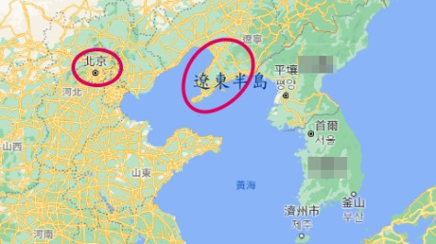
清朝後期
近代中國和台灣的海域關係複雜且多變。在近代史上，台灣曾經是中國的一部分。
在清朝後期，1894甲午戰爭後簽訂了馬關條約，台灣被割讓給日本，成為其殖民地。這導致了中日之間在台灣周邊海域產生權益糾紛。

Slide 23

日治時期
大清在甲午戰爭中被日本打敗，於1895簽署馬關條約，割讓台灣及澎湖予日本。消息傳至臺灣，時任臺灣巡撫唐景崧發表《臺灣民主國獨立宣言》，成立獨立的「台灣民主國」但仍奉清朝為宗主國。 然而，這個政權在成立後不久便被日本所征服，日軍於同年進入台南，結束了台灣民主國的短暫歷史，將台灣置於日本殖民統治之下。
並對台灣周遭海域實施嚴格的控制，並納入日本帝國的海洋管制範圍。
臺灣民主國國旗

Slide 24
日治時期
在日治時期，台灣與中國的海域關係發生了一些變化：
日本的控制：自1895年起，日本開始實施對台灣的殖民統治，將其納入日本帝國的領土之中。在此期間，台灣的海域基本上受到日本的控制和管理。
海上貿易：雖然台灣被日本統治，但與中國大陸之間的海上貿易仍然存在。受到日本殖民政策的影響，貿易往來的方式和規模發生了一些變化，但兩岸之間的經濟聯繫並未完全中斷。
海防和軍事活動：日本在台灣建立了大量軍事基地和海防設施，加強了對台灣周邊海域的控制和防禦。這些措施主要是為了維護日本帝國在東亞地區的霸權地位，並防範來自中國及其他國家的潛在威脅。

Slide 25
第二次世界大戰(日治)
在第二次世界大戰期間，台灣處於日本帝國的統治之下。 因此台灣在二戰期間主要是作為日本的殖民地，參與了日本帝國的戰爭活動。
經濟支援與資源供給：台灣作為日本的一個殖民地，被要求為日本提供資源、勞動力和金錢等支援。
台灣的農產品和工業產品等也被用來滿足日本戰爭經濟的需求。
軍事徵兵和戰時勞動力：日本對台灣進行了徵兵和動員，將台灣人納入日軍，並派遣勞工到其他戰區從事戰時生產和勞動。
防禦與準備：由於其地理位置的重要性，台灣也成為了日本軍事防禦的一部分。在戰爭爆發後，日本加強了對台灣的軍事防禦，並在該地區部署了一定數量的軍隊和防禦設施。
戰爭影響：台灣作為日本的殖民地，其人民也遭受了戰爭的影響，包括戰爭的破壞、物資匱乏、食物短缺以及對人民生活的限制等。

Slide 26
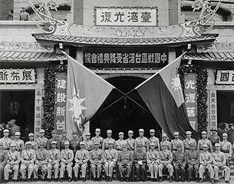
中華民國光復台灣
1945年10月25日，中華民國國民政府接管原由大日本帝國統治的臺灣與澎湖群島等地；中華民國政府將此事件稱為「臺灣光復」，此事件標誌著臺灣日治時期的結束、戰後時期的開始。 1945年8月15日，日本在第二次世界大戰中戰敗而宣告投降。
然而正當人民沉浸在光復台灣的喜悅中時，政府頻傳貪污行為，軍政人員紀律敗壞、實施統制經濟限制民間經濟活動；國民政府將在臺灣所接收的物資無償運往中國大陸，投入國共戰爭
臺北公會堂合照

Slide 27
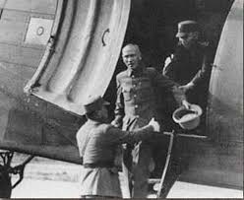
國共內戰
國共內戰，又稱國共戰爭，是中國國民黨與中國共產黨兩大政黨武裝在中國境內爆發爭奪全國政權的內戰。
廣義上指是1920年代末至1940年代末在中國境內發生的壹場長期戰爭，也是近現代世界歷史中規模最大的壹場內戰。
結果：中國共產黨獲得決定性勝利，控制中國大陸及絕大多數中國領土，中華人民共和國成立；中國國民黨及其領導的中華民國政府敗退台灣，僅實際控制台灣地區；時至今日，兩岸雙方仍對全中國領土持有法理主張，而內戰的延續逐漸發展為台灣問題
1949年12月10日：蔣中正與蔣經國從四川成都搭機飛往台灣，至此中華民國政府遷台。

Slide 28
台海關係
目前，台灣與中國之間的海域關係也是複雜的，主要包括以下幾個方面
主權爭議：台灣和中國大陸對於周邊海域的主權存在爭議。中國大陸主張擁有對台灣周邊海域的主權，而台灣則堅持自己擁有獨立的領土和海洋權益，包括200海里專屬經濟區（EEZ）。
海上安全：由於兩岸關係的緊張，海上安全成為一個敏感問題。雙方都有海軍和海岸警衛隊加強對周邊海域的監控和管控，以確保自身的海上利益和安全。

Slide 29
台海關係
海上交通：儘管政治關係複雜，但台灣與中國大陸之間的海上交通依然存在。商船、漁船等海上活動仍在進行，但受到雙方政治關係的影響，有時會受到限制與干擾。
海洋資源開發：台灣和中國大陸都在努力開發周邊海域的海洋資源，包括漁業資源、能源資源等。然而，由於主權爭議和政治關係的限制，海洋資源開發麵臨一定的挑戰和障礙。總的來說，台灣與中國之間的海域關係受到政治因素的影響，存在著一定的複雜性和敏感性。

Slide 30
結論
隨著二戰結束和日本投降，台灣重新歸屬於中華民國。1949年中華人民共和國成立後，國共內戰的結果是國民政府退守台灣，建立了台灣省政府，而中華人民共和國則控制了大陸。自此以後，中國大陸和台灣之間的海域權益以及兩岸關係一直備受關注和爭議。綜上所述，台灣與中國之間的關係既有合作又有分歧，政治上的分歧導致兩岸關係的複雜性和敏感性，但經濟、文化等領域的交流與合作仍然持續。

